Slide 1

海量数据计算研究中心
Massive Data Computing Lab @ HIT
大数据算法前沿专题
k-Center：近似估计
Vertex Cover：近优化界
Maximal Independent Set：并行计算局部化
Property Testing：性质检验
1
2
3
4

Slide 2
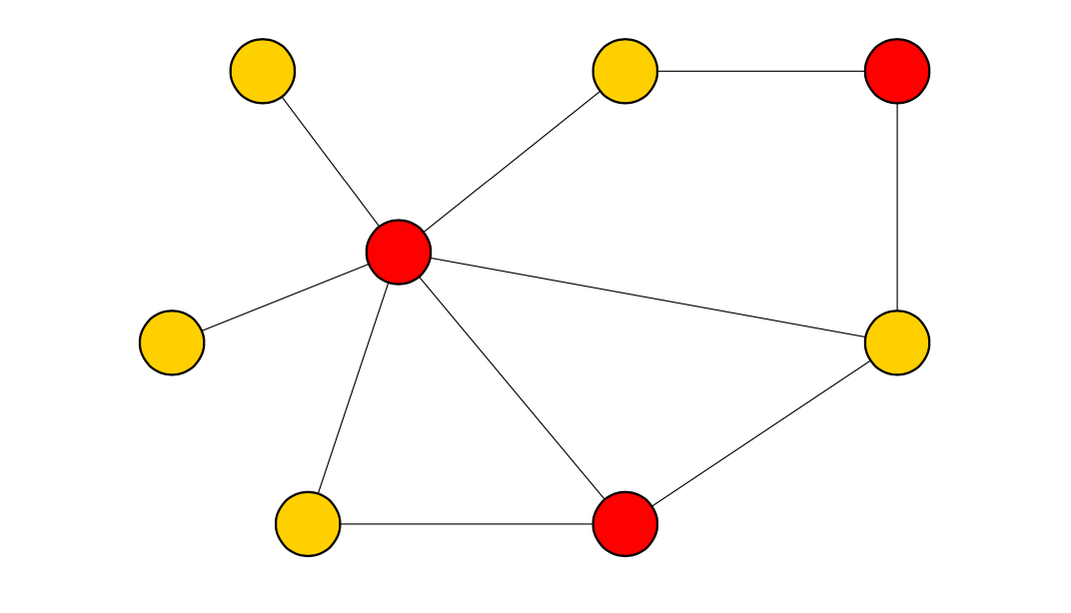
最小顶点覆盖(Minimum Vertex Cover)
顶点覆盖(Vertex Cover): 顶点集合 S 使得每条边都邻接于 S 中的点。
最小顶点覆盖(Minimum Vertex Cover): S* ← arg min_{S是一个顶点覆盖} |S|。
例如右图，最优解可能有多个，但大小均为3

Slide 3
最小顶点覆盖估计问题(MVCE)
顶点覆盖(Vertex Cover): 顶点集合 S 使得每条边都邻接于 S 中的点。
最小顶点覆盖(Minimum Vertex Cover): S* ← arg min_{S是一个顶点覆盖} |S|。
例如右图，最优解可能有多个，但大小均为3
(α, β)-估计: 如果Y ≤ X ≤ αY + β，则X是Y的一个(α, β)-估计
(2, ɛn)-估计: 如果Y ≤ X ≤ 2Y + ɛn ，则X是Y的一个(2, ɛn)-估计
例如：右图中n=8，最优解大小为3
如果我们估计最优解的大小为 6.5，那么
当需要ɛ=0.1时，满足
3 ≤ 6.5 ≤ 2×3 + 0.1×8，
此时我们给出了最优解的一个(2, ɛn)-估计
当需要ɛ=0.01时，则不满足
3 ≤ 6.5 ≤ 2×3 + 0.01×8
此时我们没有给出最优解的一个(2, ɛn)-估计

Slide 4
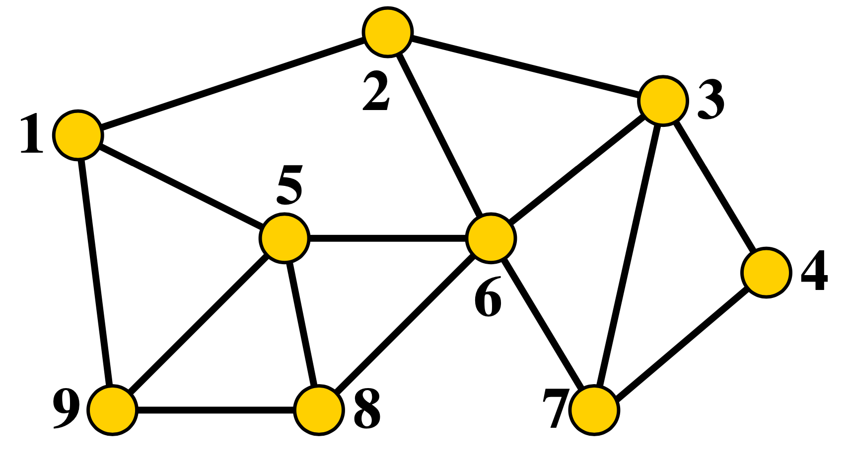
最小顶点覆盖估计问题(MVCE)
计算模型：允许对图进行邻接表查询，一次查询的时间为O(d)
查询复杂性Query Complexity：查询次数

Slide 5
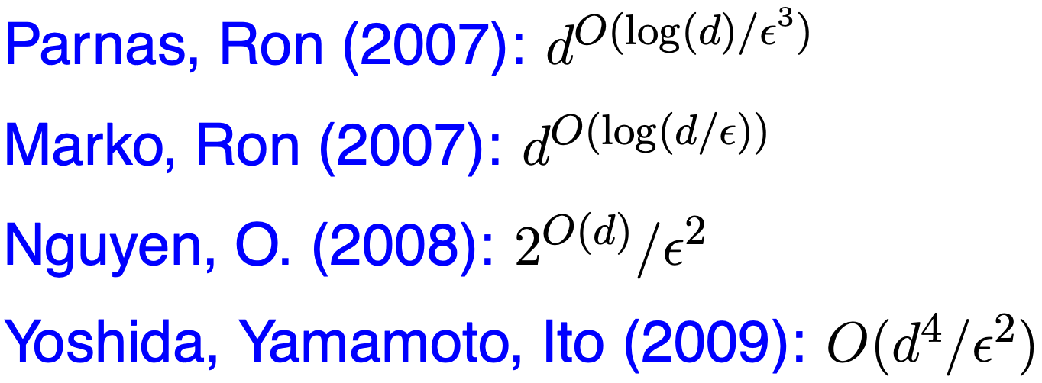
最小顶点覆盖估计问题(MVCE)
查询复杂性优化结果回顾：

Slide 6
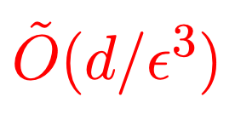
最小顶点覆盖估计问题(MVCE)
当前最好结果：

Slide 7
最小顶点覆盖估计问题(MVCE)
当前最好结果：
Parnas and Ron (2007): 对任意常数c，(c, ɛn)-估计要求 Ω(d) 查询复杂性

Slide 8
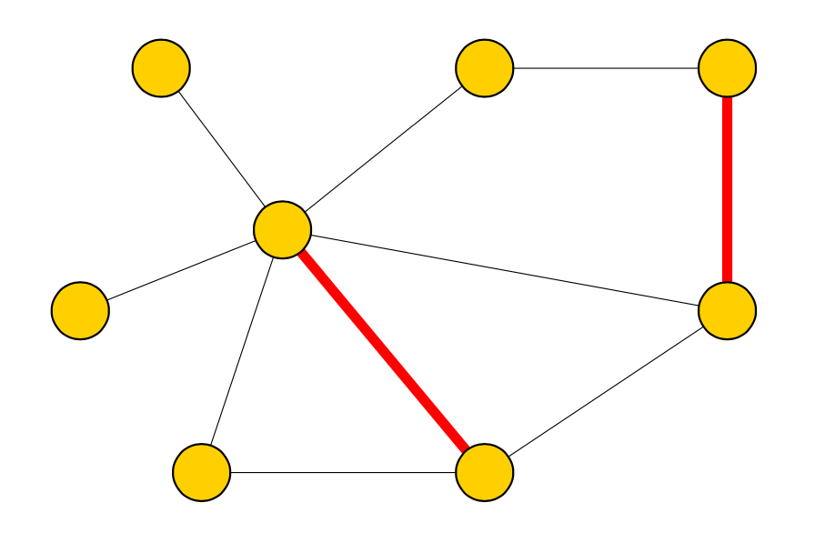
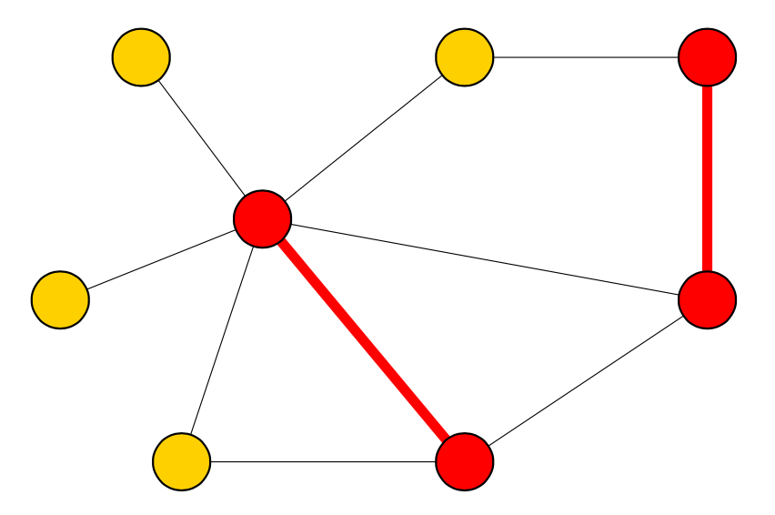
最小顶点覆盖估计问题(MVCE)
模拟贪心算法^{[Gavril, Yannakakis]}
贪心找到极大匹配 M 输出 V_{M}

Slide 9
最小顶点覆盖估计问题(MVCE)
模拟贪心算法^{[Gavril, Yannakakis]}
贪心找到极大匹配 M 输出 V_{M}

Slide 10
最小顶点覆盖估计问题(MVCE)
模拟贪心算法^{[Gavril, Yannakakis]}
贪心找到极大匹配 M 输出 V_{M}
如何估计？采样！
k/x，x个样本点中k个属于V_{M}

Slide 11
最小顶点覆盖估计问题(MVCE)
模拟贪心算法^{[Gavril, Yannakakis]}
贪心找到极大匹配 M 输出 V_{M}
如何估计？采样！
k/x，x个样本点中k个属于V_{M}

Slide 12
最小顶点覆盖估计问题(MVCE)
模拟贪心算法^{[Gavril, Yannakakis]}
贪心找到极大匹配 M 输出 V_{M}
如何估计？采样！
k/x，x个样本点中k个属于V_{M}

Slide 13
最小顶点覆盖估计问题(MVCE)
模拟贪心算法^{[Gavril, Yannakakis]}
贪心找到极大匹配 M 输出 V_{M}
如何估计？采样！
k/x，x个样本点中k个属于V_{M}
如何验证一个点输入V_{M}？
Nguyen and O. (2008): 以某种机制构造匹配M
局部地验证边是否属于M

Slide 14
最小顶点覆盖估计问题(MVCE)
模拟贪心算法^{[Gavril, Yannakakis]}
贪心找到极大匹配 M 输出 V_{M}
{贪心序列} ≡ {随机序列}
如何估计？采样！
k/x，x个样本点中k个属于V_{M}
如何验证一个点输入V_{M}？
Nguyen and O. (2008): 以某种机制构造匹配M
局部地验证边是否属于M

Slide 15
最小顶点覆盖估计问题(MVCE)
模拟贪心算法^{[Gavril, Yannakakis]}
贪心找到极大匹配 M 输出 V_{M}
{贪心序列} ≡ {随机序列}
如何估计？采样！
k/x，x个样本点中k个属于V_{M}
如何验证一个点输入V_{M}？
Nguyen and O. (2008): 以某种机制构造匹配M
局部地验证边是否属于M

Slide 16
最小顶点覆盖估计问题(MVCE)
模拟贪心算法^{[Gavril, Yannakakis]}
贪心找到极大匹配 M 输出 V_{M}
{贪心序列} ≡ {随机序列}
如何估计？采样！
k/x，x个样本点中k个属于V_{M}
如何验证一个点输入V_{M}？
Nguyen and O. (2008): 以某种机制构造匹配M
局部地验证边是否属于M

Slide 17
随机序列与随机标号

Slide 18
随机序列与随机标号

Slide 19
随机序列与随机标号

Slide 20
随机序列与随机标号

Slide 21
随机序列与随机标号

Slide 22
随机序列与随机标号

Slide 23
随机序列与随机标号

Slide 24
随机序列与随机标号

Slide 25
随机序列与随机标号

Slide 26
随机序列与随机标号

Slide 27
随机序列与随机标号

Slide 28
随机序列与随机标号

Slide 29
随机序列与随机标号

Slide 30
随机序列与随机标号
对于一个随机点，访问“边”的期望次数：
O(d_{avg}d_{max}/d_{min})

Slide 31
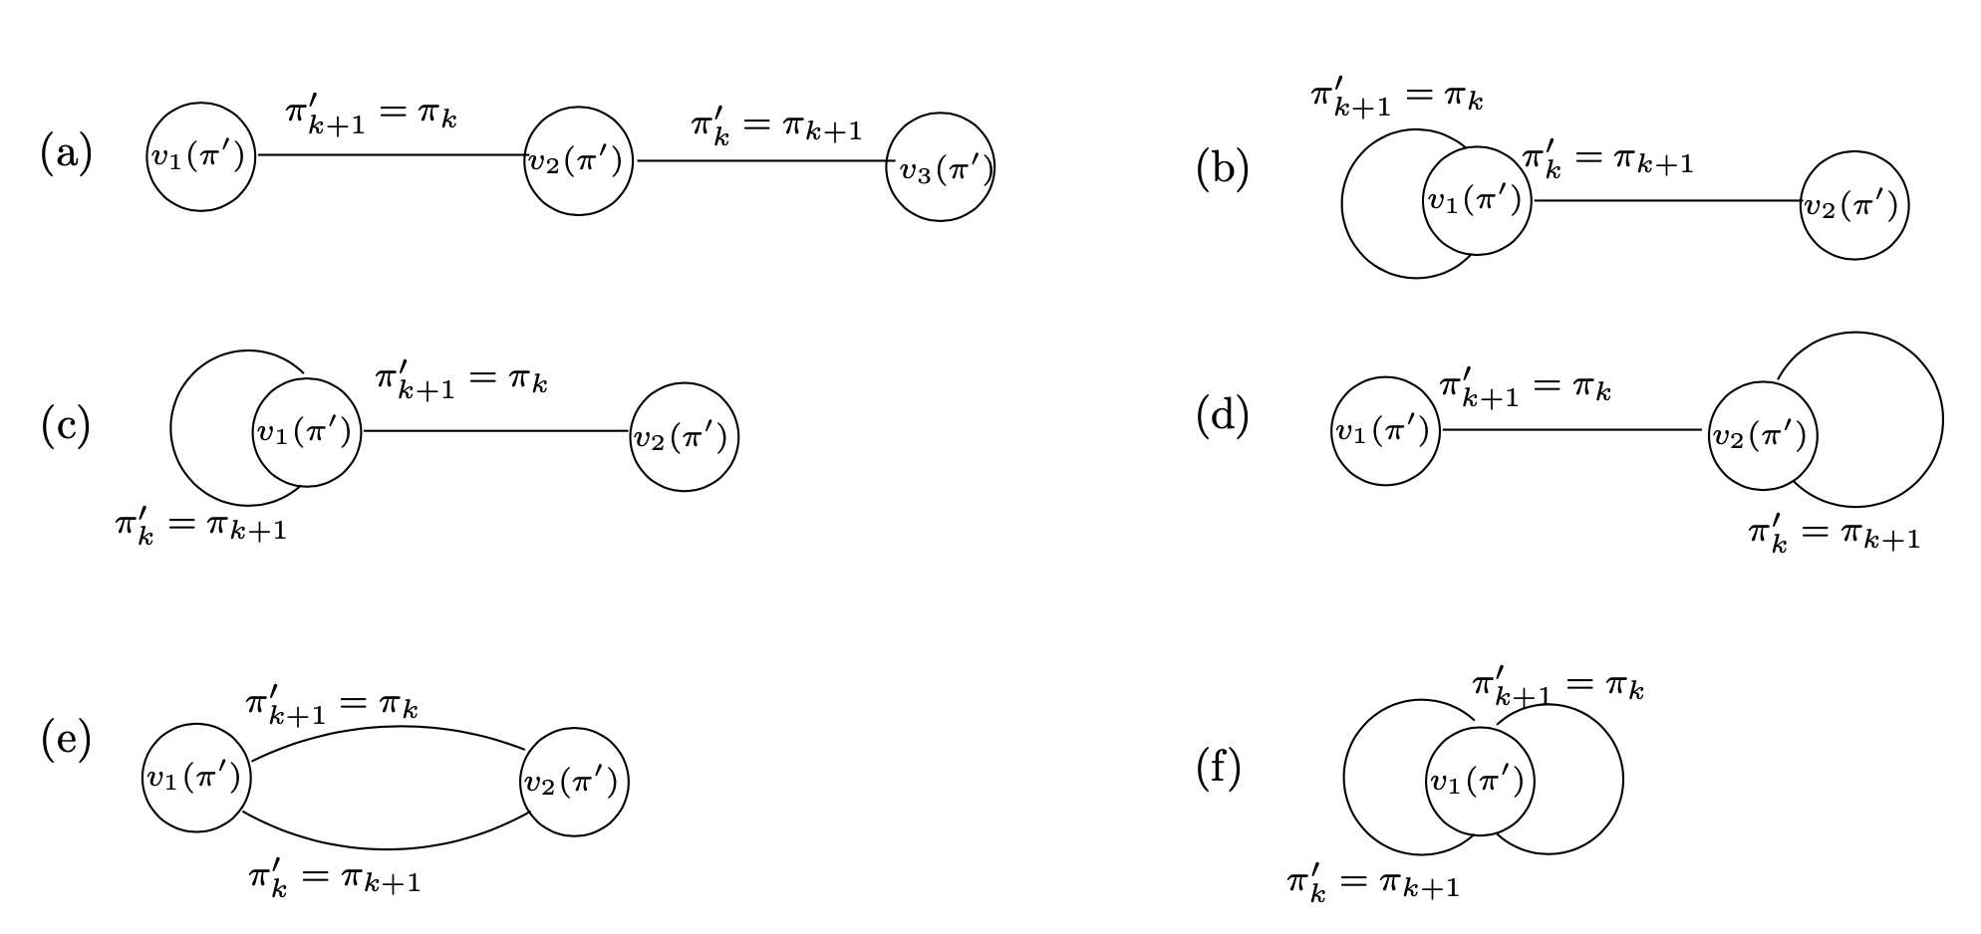
访问“边”的期望次数

Slide 32
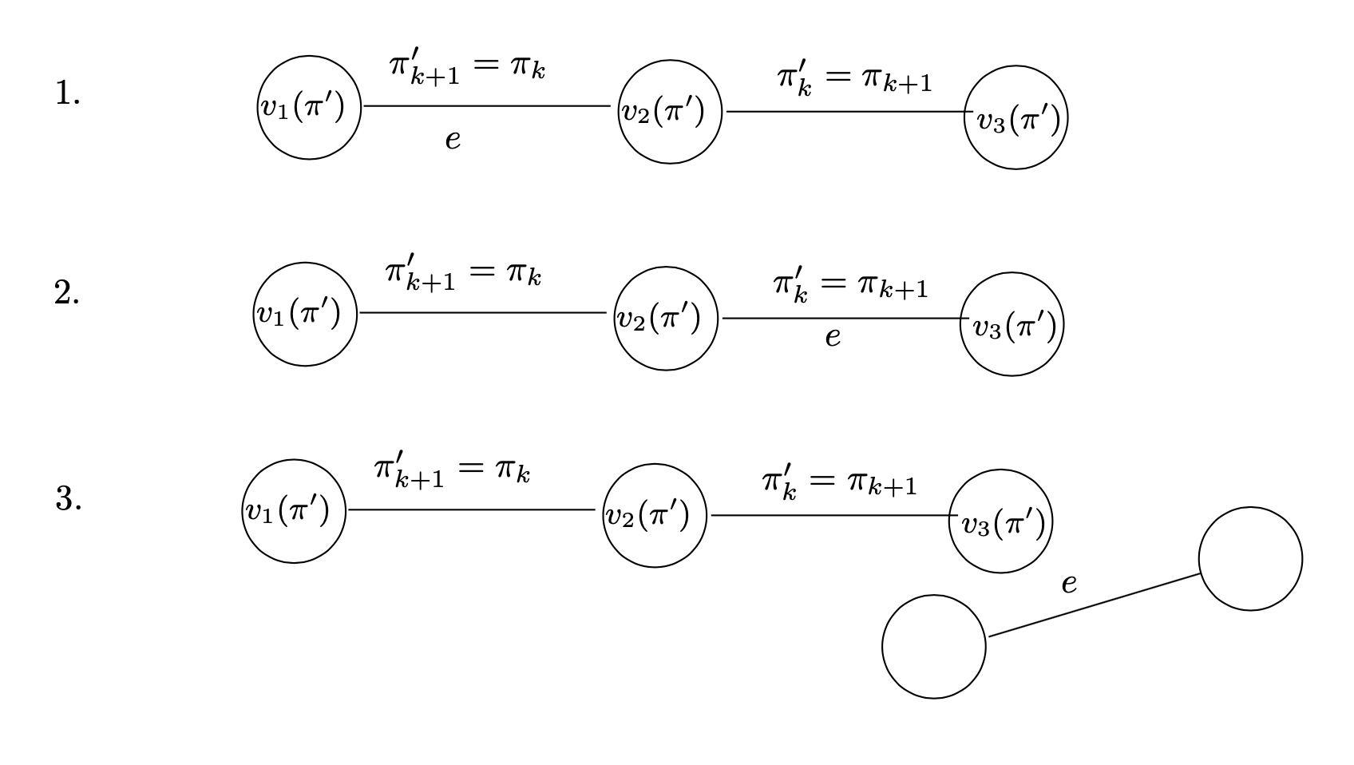
访问“边”的期望次数

Slide 33
访问“边”的期望次数

Slide 34
限制邻接点探索
每次只尝试一部分标号，减少每次探索点数

Slide 35
限制邻接点探索
每次只尝试一部分标号，减少每次探索点数
后果：标号不一致！
解决不一致问题，需要数据结构D[v]与D[u]通讯

Slide 36
限制邻接点探索
每次只尝试一部分标号，减少每次探索点数
后果：标号不一致！
解决不一致问题，需要数据结构D[v]与D[u]通讯
Idea：倍增试探法

Slide 37
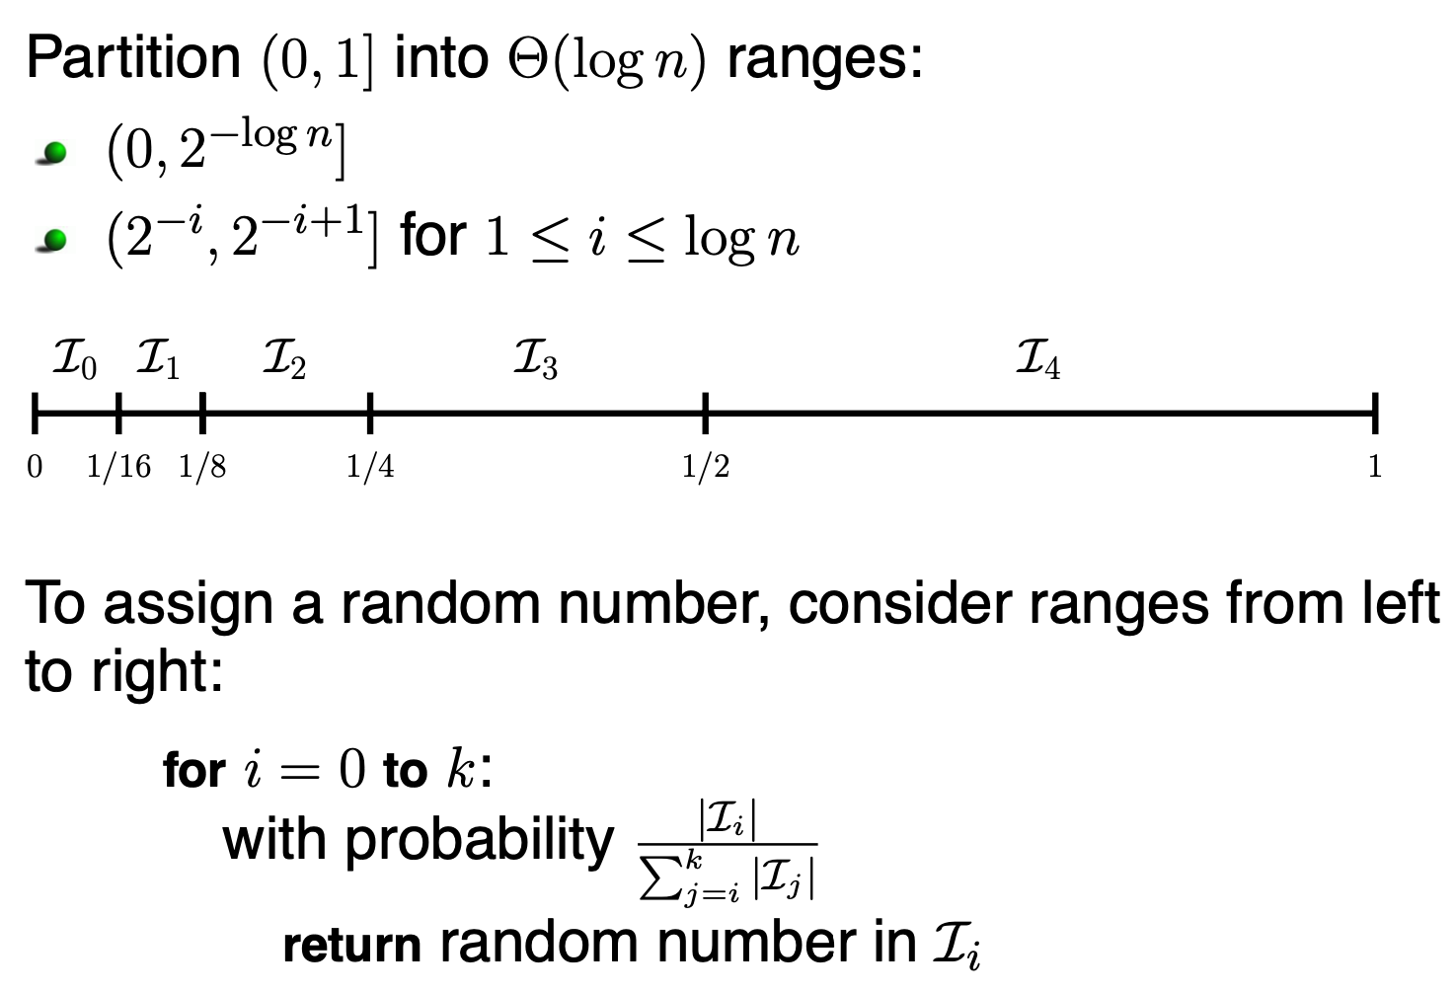
限制邻接点探索
每次只尝试一部分标号，减少每次探索点数
后果：标号不一致！
解决不一致问题，需要数据结构D[v]与D[u]通讯
Idea：倍增试探法
log d 次标号

Slide 38
最小顶点覆盖估计问题(MVCE)

